Slide 1




Software a utilizar
Herramienta de análisis de datos y visualización interactiva
herramienta de apoyo en análisis de datos, Power BI
Herramienta de apoyo para revisar, organizar, analizar y visualizar datos en forma de tablas, celdas, gráficos y reportes.
herramienta de presentación que permite comunicar información de forma visual combinando texto, imágenes, gráficos y diagramas.

Slide 2
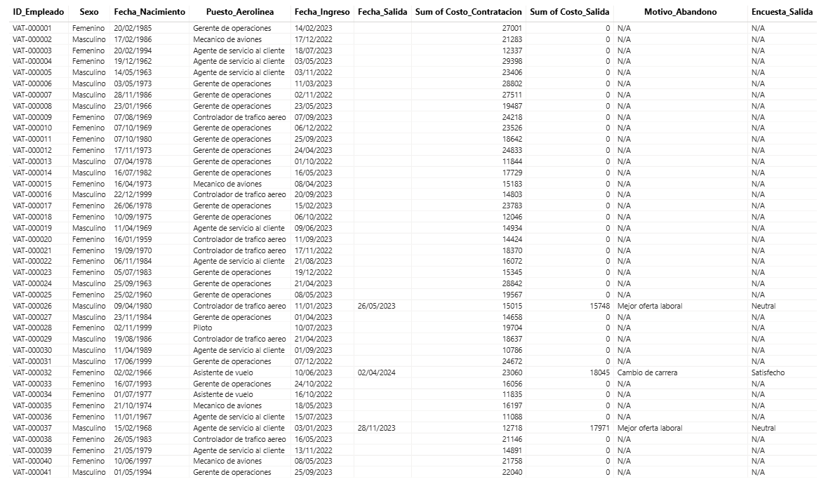
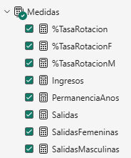

Datos Originales/Análisis Exploratorio (DAX)

Slide 3
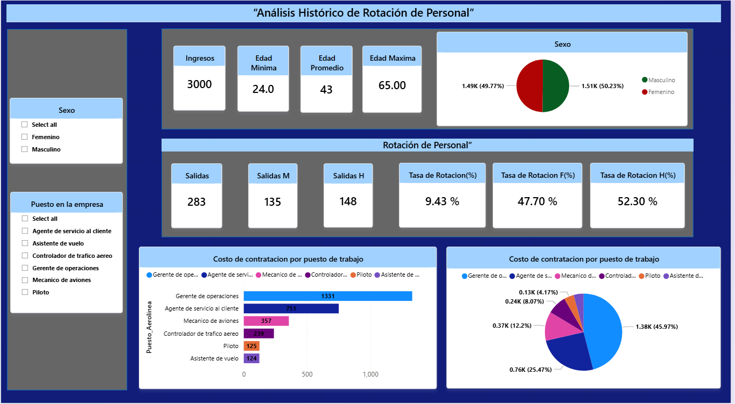
Análisis Histórico (Dashboard)

Slide 4
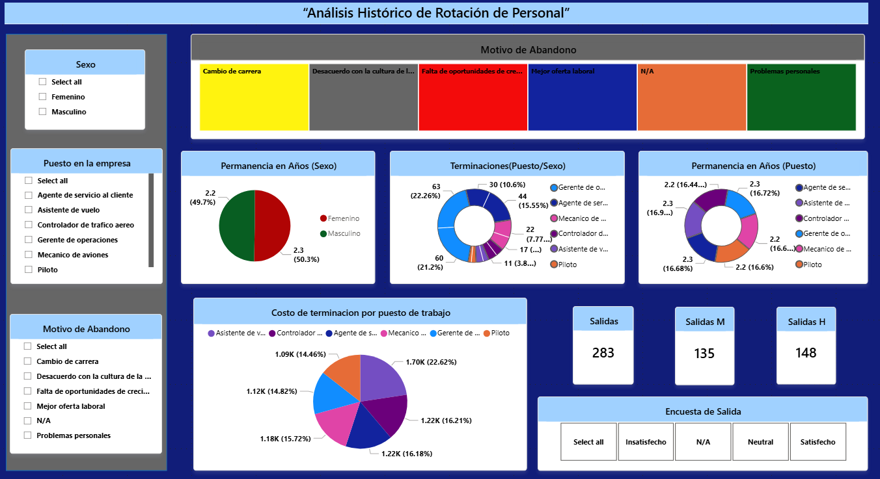
Análisis Histórico (Dashboard)

Slide 5
Conclusiones
Rotación general
Ingresaron 3,000 empleados, con 283 salidas para una tasa de rotación 9.43%. Aunque no es excesivamente alta, se concentra en ciertos puestos clave (pilotos y gerentes de operaciones), lo que incrementa el riesgo operacional más allá del número global.
Distribución por género
La fuerza laboral está equilibrada: 50% hombres, 50% mujeres. La rotación es apenas mayor en hombres (52.3%) que en mujeres (47.7%), lo que indica que el género no es un factor decisivo en la salida, sino más bien las condiciones internas y externas.
Distribución de Edad
Edad mínima: 24 | Máxima: 65 | Promedio: 44 años. Es una plantilla madura, con experiencia, pero el promedio de permanencia (2.2–2.3 años) refleja que la empresa no logra retener a los empleados el tiempo suficiente para capitalizar esa experiencia.
Causas de abandono
Las principales:
Mejor oferta laboral (factor externo).
Desacuerdo con la compañía y falta de oportunidades de crecimiento (factores internos).
Tenencia corta en los puestos
Promedio de permanencia: ~2.2 años, sin diferencias relevantes entre sexo o puesto, Esto implica ciclos de reemplazo muy frecuentes, que generan costos recurrentes de capacitación y adaptación.
Costos asociados
El costo de contratación vs el costo de salida de un empleado es casi el mismo en dos años+/-20K por empleado, siendo un impacto que supera 5.6 millones (20K x 283) sin considerar la pérdida de productividad. Poca rotación, con un gasto financiero muy alto.
Roles más afectados por la rotación
Gerentes de operaciones (22%) y Pilotos (21%) concentran la mayor proporción de bajas. Al ser roles críticos para la operación, su alta rotación genera riesgo estratégico, pérdida de know-how y problemas de continuidad del negocio.

